Slide 1
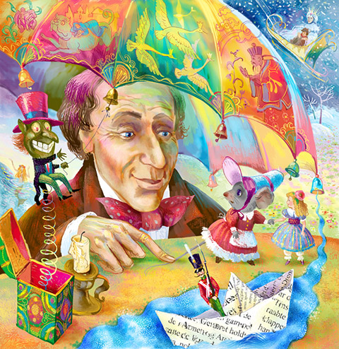
Презентация элективного курса по зарубежной литературе: «Современная Скандинавская литература для детей»
Муниципальное бюджетное общеобразовательное учреждение
муниципального образования «Город Архангельск»
«Средняя школа № 2»
Учитель русского языка и литературы
Ирина Сергеевна Лукьяненко

Slide 2
Проблемы, которые волнуют современного школьника?
Заработать деньги;
Выбор правильного жизненного пути (будущее);
Любовь;
Отношения с родителями;
Зависимости от интернета;
Несправедливости;
Отношение к пожилым людям, детям;
Отношение сверстников к природе (чистоте родного города);
Времени;
Отношение с самим собой, борьба со своим внутренним миром.

Slide 3
Цели и задачи курса «Современная Скандинавская литература для детей»
Цели:
Дать понятие о зарубежной Скандинавской детской литературе;
Вызвать интерес к чтению (хорошей, достойной) детской литературы;
Сформировать целостное представление о детской Скандинавской литературе.
Задачи:
Научить читать текст творчески;
Научить анализировать текст при помощи современных подходов в литературоведении;
Анализировать произведения в контексте других искусств, в контексте детского творчества;
Находить связи детской Скандинавской литературы и мировой литературы;
Уметь обсуждать прочитанный текст и не бояться выразить свое мнение;
Находить ответы на современные, волнующие тебя вопросы.

Slide 4
Особенности современной Скандинавская литературы для детей
Напряженно-динамичный сюжет, много интересных событий, приключений, много всего таинственного;
Главный герой – сверстник читателя, этот герой рисует этот мир таким, каким ребенок его представляет. Герой-сверстник заслуживает со стороны ребенка большего сопереживания;
Отражают современные проблемы, современного ребенка XXI века;
Иногда непростые, иногда отражающие банальные стороны нашей жизни ситуации подкупают своим романтизмом и душевной близостью к читателю. Герои кажутся не выдуманными, а взятыми из обыкновенной среды современной молодежи. И поэтому они близки и понятны.

